Slide 1
#14. 3D 프린팅
3D 프린팅 개념
3D 프린터 작동 원리
모형 출력
1
강의소개
2
시스템공학 개론
3
창의성 개론
4
요구사항 정의
10
가치공학
(설계경제성검토)
5
예비과제 실습
6
아이디어 도출
11
시스템 제작
7
개념설계
12
성능평가
8
개념설계 대안 선정
13
프로토타이핑
9
상세설계
14
3D 프린팅
15
기말고사

Slide 2
3D 프린팅 개념
프린터로 물체를 뽑아내는 기술
종이에 글자를 인쇄하는 기존 프린터와 비슷한 방식으로, 입체 모형을 만드는 기술이라고 하여 3D 프린팅이라고 부름
보통 프린터는 잉크를 사용하지만, 3D프린터는 플라스틱을 비롯한 경화성 소재를 사용
3D프린터는 3차원 모델링 파일을 출력 소스로 활용
3D프린팅의 시작
3D 시스템스(3D Systems)의 공동 창업자 찰스 헐(Charles W. Hull)이 1983년에 처음 개발
찰스 헐은 시제품을 제작하는 시간을 단축하기 위해 3D프린팅 기술을 고안
스테레오 리소그래피(SLA; Streo Lithography Apparatus)
SLA 방식은 캐드(CAD) 등 3D모델링 소프트웨어로 설계한 입체 모형을 여러 개의 얇은 층으로 나누는 기술을 말함
마치 지도의 등고선을 얇은 층으로 분리한 것 같은 평면을 쌓아 올려 입체감 있는 물체를 완성하는 것이 3D프린팅 기술의 기본 원리

Slide 3
3D 프린팅 개념
광경화 적층 방식
가장 대표적인 기술은 빛으로 원료를 굳혀 입체 모형을 만드는 광경화 적층 방식(Photo Curing Process)
레이저나 자외선을 받으면 굳는 특수한 원료를 이용한 기술로서, 액체 상태인 광경화성 수지를 도포한 후 레이저로 굳히고, 굳은 표면 위에 다시 다음 층을 쌓는 방식으로 모형을 완성
미국의 3D프린터 기술업체 3D 시스템스(3DSystems)를 비롯해 많은 업체가 광경화 적층 방식 3D프린터를 만들고 있름
SLA(Stereo Lithography Apparatus) 또는 DLP(Digital Light Processing) 방식의 3D프린터가 광경화 소재를 활용하는 대표적인 3D프린팅 기술

Slide 4
광경화 적층 방식 작동 원리(1/2)
https://youtu.be/0orMnJn-6RM

Slide 5
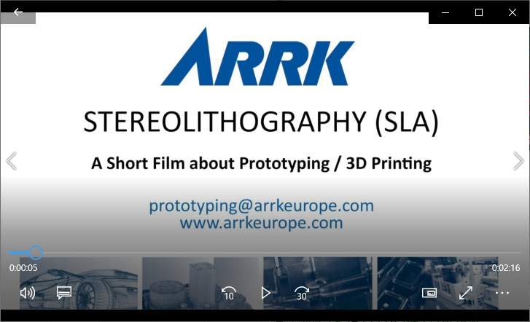
광경화 적층 방식 작동 원리(2/2)
https://youtu.be/CmU1ImG8n3M

Slide 6
3D 프린팅 개념
폴리젯 방식
폴리젯(Polyjet) 방식의 3D프린터도 광경화 소재를 사용한다는 점에서 광경화 적층 방식과 유사
종이에 글자를 인쇄하는 기존 잉크젯 프린터가 노즐을 통해 액체 상태의 잉크를 분사하는 것처럼, 폴리젯 3D프린터는 노즐에서 플라스틱 수지를 분사
자외선 램프에 반응해 액체에서 고체로 변화하는 특수 플라스틱 수지를 활용하여 적층하는 방식
매우 얇게 소재를 분사해 정밀한 모형을 만들 수 있다는 점이 폴리젯 방식 3D프린터의 가장 큰 장점
물체를 인쇄해 모형을 완성하는 속도도 다른 3D프린터와 비교해 빠름
원료에 다양한 색깔을 더해 최종적으로 완성되는 모형에 다양한 색상을 입히는 것도 가능
소재의 종류가 매우 한정적이라는 점은 폴리젯 방식의 한계

Slide 7
폴리젯 방식 작동 원리
https://youtu.be/YJ-pP3D0AAY

Slide 8
3D 프린팅 개념
레이저 소결 방식
대형 제조업 현장에서 많이 볼 수 있음
분말 형태의 소재를 베드(bed)에 도포한 후 레이저를 비춰 원하는 부분만 굳히는 기술 → 레이저에 노출된 부분만 굳어 형태가 만들어지는 원리
선택적 레이저 소결(SLS; Selective Laser Sintering)이라고 부르기도 함
다양한 소재를 활용할 수 있음 → 레이저를 통해 녹이고, 이를 굳힐 수만 있다면 광범위한 종류의 원료를 활용할 수 있음 → 플라스틱, 모래, 알루미늄 등
원료의 특성에 따라 완성되는 물체의 품질이 결정
분말 형태의 원료를 이용하기 때문에 완성된 모형은 세라믹이나 기타 방식을 통해 다듬어 완성도를 높이는 과정을 거쳐야 함
SLS 방식의 3D프린터는 가격이 비싸 가정이나 소규모 업종에서 활용하기 어려움

Slide 9
레이저 소결 방식 작동 원리
https://youtu.be/ruvRijM7f50

Slide 10
3D 프린팅 개념
압출 방식
노즐에 열이나 압력을 가해 원료를 뽑아내는 방식
3D프린터 중에 가장 저렴한 기술 → 낮은 가격 덕분에 소규모 업체나 가정에서 가장 널리 쓰임
FDM(Fused Deposition Modeling, 용융 적층 모델링) 방식이 가장 널리 알려진 압출형 3D프린터
FDM 3D프린터에 사용하는 소재는 가는 선 형태의 고체 → 원통에 감긴 소재를 바꾸면, 완성되는 모형의 색깔을 달리할 수도 있음
열에 녹는 플라스틱을 노즐에 가한 열로 녹여 사출한 후 공기 중에서 다시 고체로 굳히는 원리
원료의 가격도 저렴하고, 3D프린터 자체의 가격도 상대적으로 낮은 편
플라스틱을 녹이고, 공기 중에서 굳혀 적층하는 방식이라는 점에서 완성된 모형의 정교함은 비교적 떨어짐

Slide 11
압출 방식 작동 원리
https://youtu.be/GxLjDNrQBgs

Slide 12
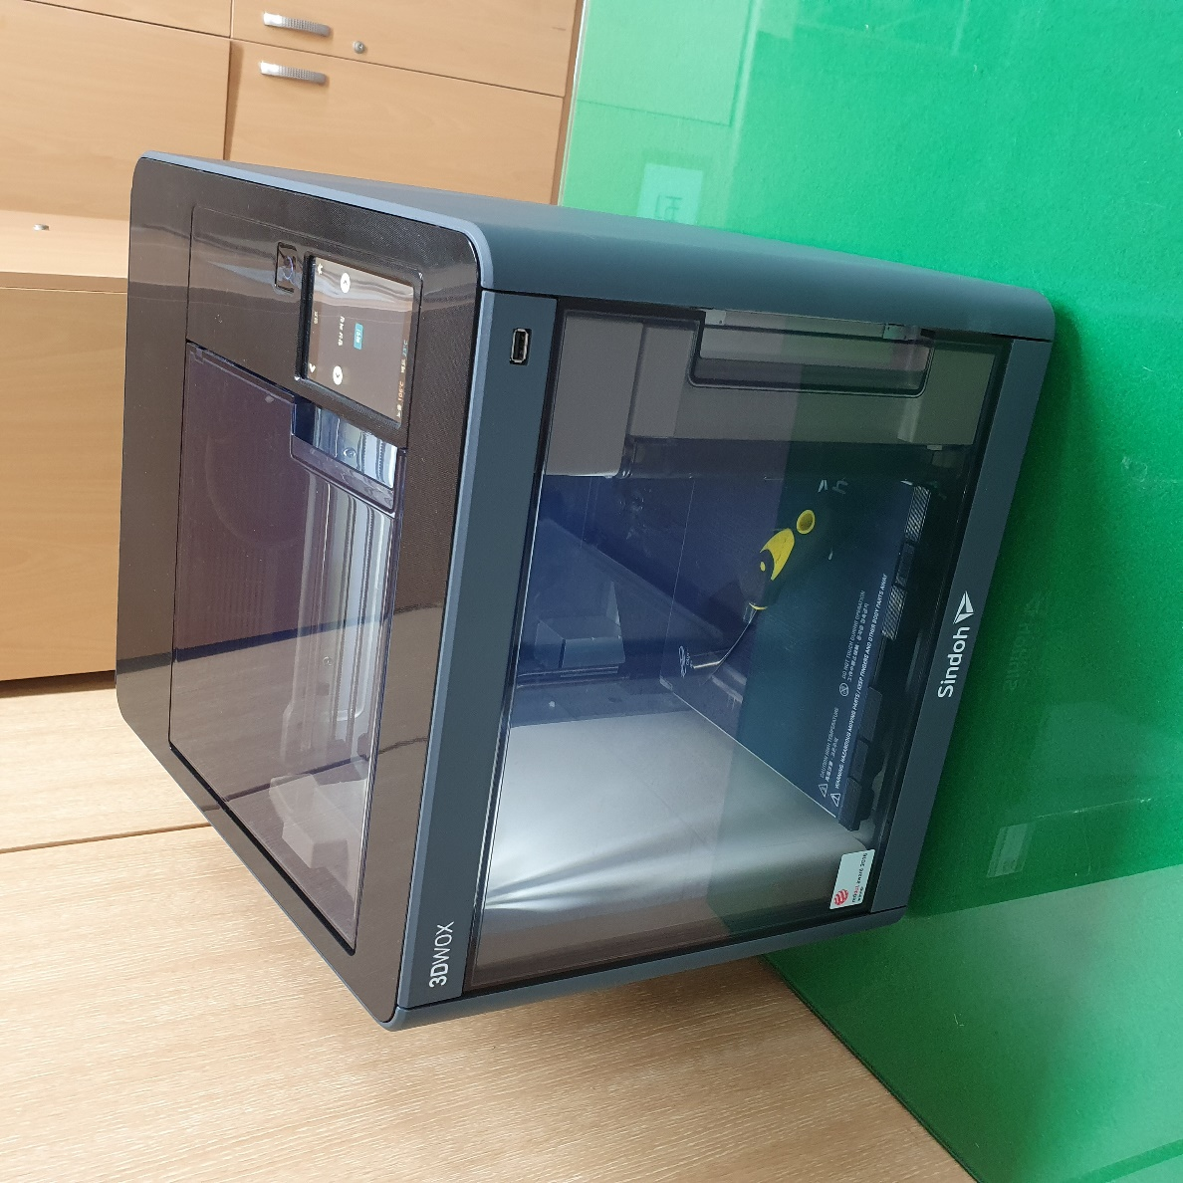
신도리코 3D 프린터 DP102
압출방식 - FDM(Fused Deposition Modeling, 용융 적층 모델링)

Slide 13
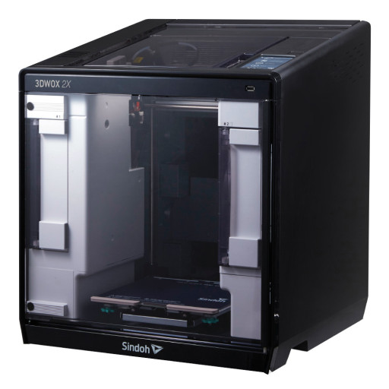
신도리코 3D 프린터 3DWOX 2X
압출방식 - FDM(Fused Deposition Modeling, 용융 적층 모델링)

Slide 14
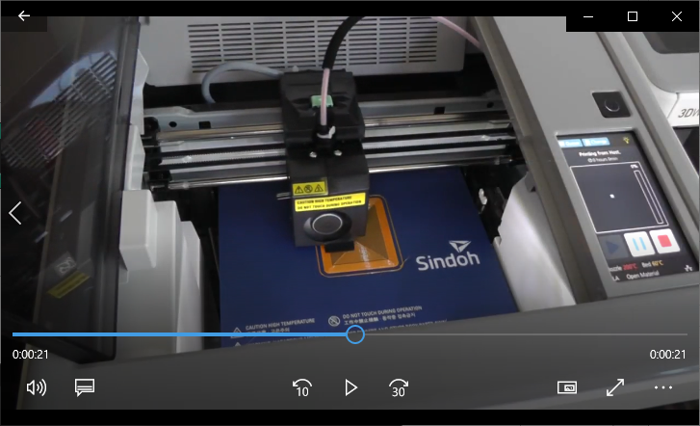
신도리코 3D 프린터 DP101
https://youtu.be/KyJ9muzG9Ws

Slide 15
출력

Slide 16
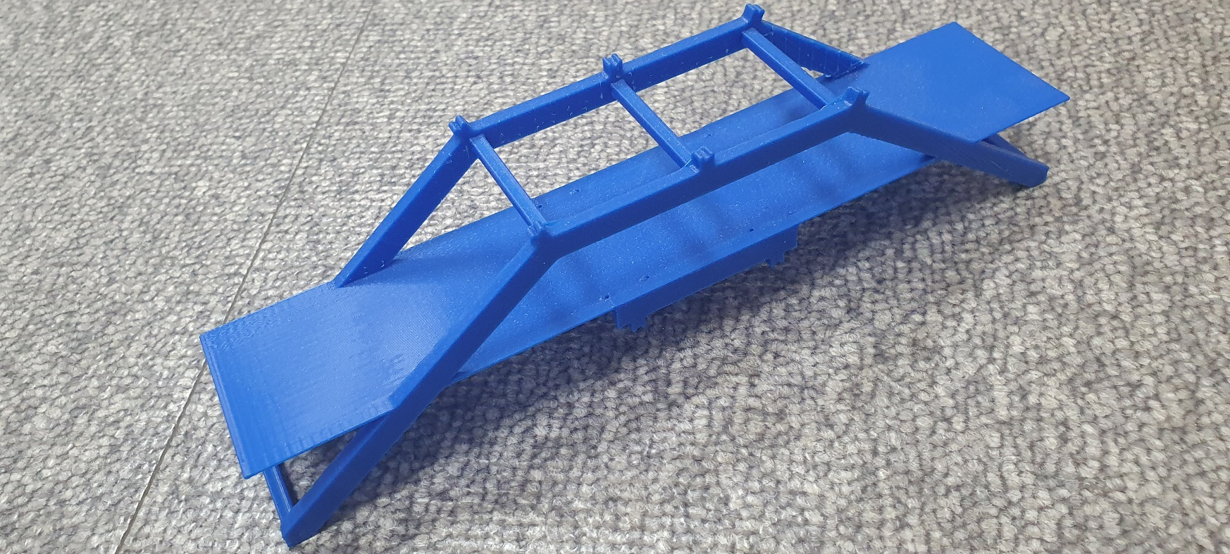
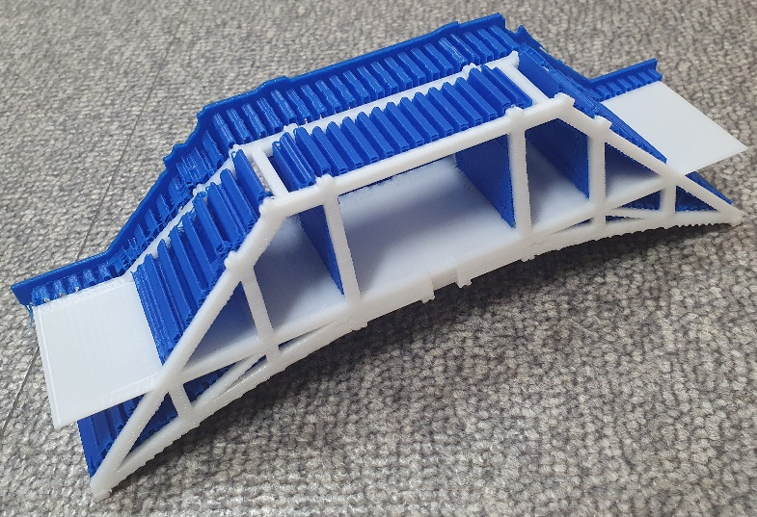
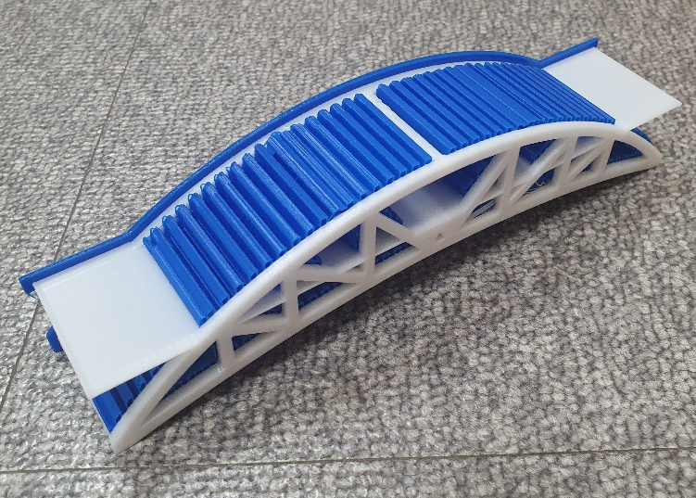
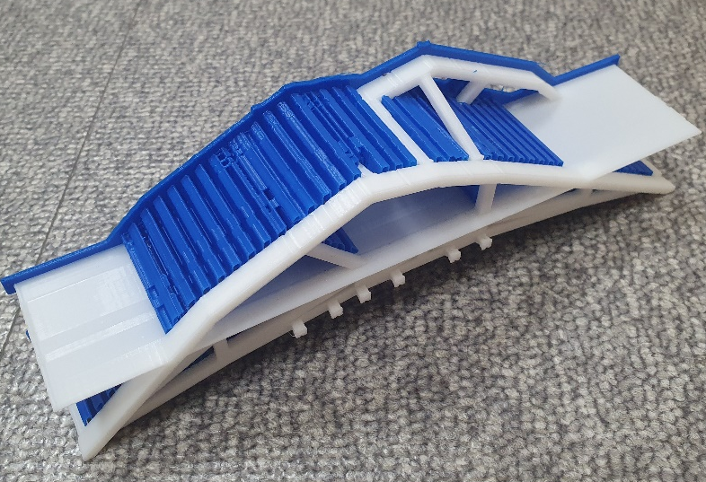
출력물

